Slide 1
Real Time Object Identification – Computer Vision
Studente/i
Relatore
Correlatore
Claudio Bonesana
Giacomo Poretti
Marco Bulani
Corso di laurea
Modulo / Codice Progetto
Anno
Ingegneria informatica
C08865
2013
Committente
Data
Stouch SA
13 settembre 2013
Notes:
Nome e cognome
Il progetto fa parte di un gruppo di progetti sull’identificazione di oggetti all’interno di immagini.
Caso particolare: usare l’RFID per identificare chi scatta foto.

Slide 2
Contenuti
Committente e partner
Introduzione
Obiettivi
Sviluppo
Hardware
Cross-compiler
Librerie
Architettura software
Risultati
Conclusioni
Notes:
Breve indice

Slide 3

Committente e partner
Committente: Stouch SA
Partner: Città di Lugano
Design: SUPSI – DACD
Sviluppo: SUPSI – DTI
Notes:
STARTUP
DIPARTIMENTO AMBIENTE COSTRUZIONI E DESIGN

Slide 4
Introduzione
Il marketing online diventa uno strumento sempre più importante e strategico a livello di promozione turistica
Con questo strumento la Città di Lugano si dota di una tecnologia innovativa dal potenziale unico e molto interessante
Notes:
Idea di una promozione turistica

Slide 5
Obiettivi
Sviluppare l’architettura software implementando su hardware a basso costo
In particolare il dispositivo deve:
funzionare 24 ore su 24, 7 giorni su 7
acquisire immagini da una fotocamera
interagire con un dispositivo RFID
scambiare dati con un server remoto
interagire con l’utente
essere completamente autonomo

Slide 6
Sviluppo del primo prototipo funzionale
Test iniziali sull’hardware e l’interazione con il software
Sviluppo dell’architettura software
Test su connessioni di rete
Completamento del software
Test sul campo
Modifiche in base ai feedback dell’utente
Notes:
Sviluppo a spirale/cipolla
Primo passo dello sviluppo
PROTOTIPO FUNZIONALE

Slide 7
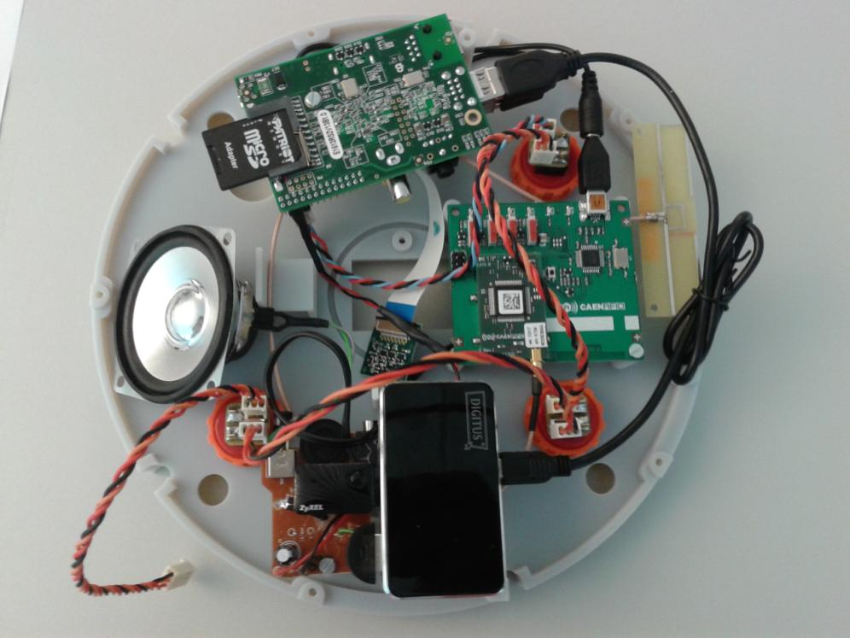
Sviluppo: hardware
Notes:
L’hardware collegato
Raspberry Pi
lettore RFID
modulo WIFI
modulo Bluetooth
pulsanti
speaker

Slide 8
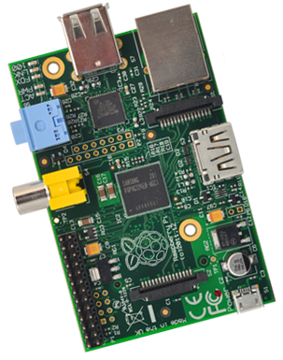
Sviluppo: Raspberry Pi modello B
Core | Broadcom BCM2835 SoC
CPU | 700 MHz ARM1176JZ-F
GPU | Dual Core VideoCore IV
RAM | 512MB SDRAM
Storage | SD, MMC, SDIO
S.O. | Linux, Android
Dimensioni | 8.6cm x 5.4cm x 1.7cm
Costo | 55.- CHF
Notes:
Caratteristiche del Raspberry Pi
Pensato per la manipolazione grafica
Codifica video
Poca potenza di calcolo

Slide 9
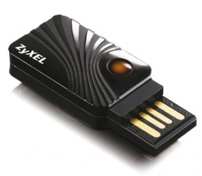
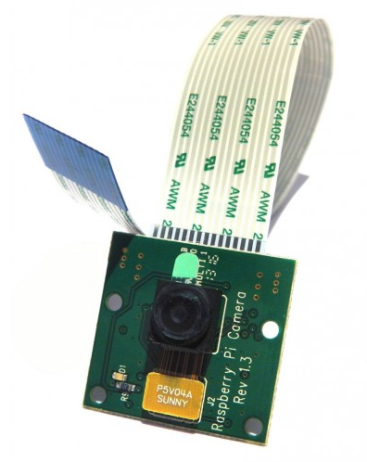
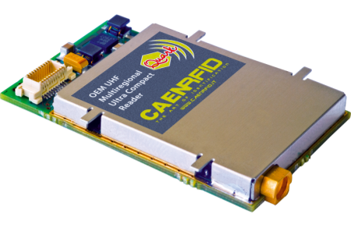
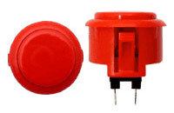
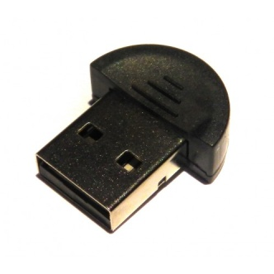
Sviluppo: moduli gestiti
Fotocamera
WiFi
RFID
Pulsanti
Bluetooth
Notes:
Hardware testato e funzionante.
Non tutto è stato usato.

Slide 10

Sviluppo: sistema operativo
Scelta del sistema
Android
Linux Raspbian OS
Linguaggi
C/C++
Scripting
Java
Notes:
Android: porting approssimativi
Java: ottimizzato a partire dal 6 agosto 2013
Linux: sistema completo di ambiente grafico e programmi

Slide 11
Sviluppo: cross-compiler
Compilatore capace di produrre codice eseguibile su architetture differenti da quella in cui viene eseguito
gcc-linaro-arm-linux-gnueabihf-raspbian 4.7.2
X86 64bit
ARM11 32bit
Notes:
Potenza di calcola inutile per la compilazione.

Slide 12
Sviluppo: cross-compiler
Vantaggi derivati:
Riduzione dei tempi di compilazione
Portabilità per software C/C++
Debugging remoto
Svantaggi:
Necessità di un compilatore adatto
Qualsiasi libreria va ricompilata
Notes:
Portabilità garantita a patto di avere un cross-compiler
Debugger sottovalutato
Occorre ricompilare tutto

Slide 13

Sviluppo: librerie utilizzate
Librerie di sistema
Qt 5.0
OpenCV
WiringPi
Notes:
Immagine di sistema per la cross-compilazione

Slide 14
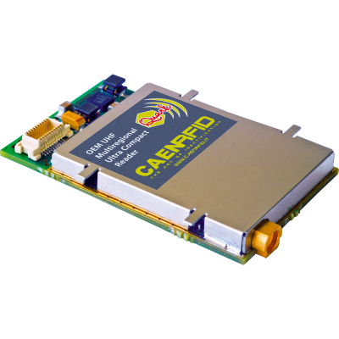
Sviluppo: librerie RFID
Prodotto da CAEN SpA.
Porting da Java o C#
Librerie riscritte in C++
Protocollo: easy2read
Datagrammi
Attribute-Value Pairs
Notes:
Porting impossibile a causa di librerie proprietarie
Documentazione eccelsa per il protocollo

Slide 15

Sviluppo: architettura software
Struttura a due livelli
Demone di controllo per
Hardware
Rete
Software Applicativo
Interazione con l’utente
Interazione con il server
Demone
Software Applicativo
Notes:
Sviluppo a buccia di cipolla
Tentacoli del demone che controllano il software

Slide 16
Sviluppo: demone di sistema
Informare l’applicativo di eventi hardware sui componenti
Interrogare la rete a intervalli regolari per assicurarsi che vi sia una connessione
Gestire la vita dell’applicativo e il suo funzionamento
Demone
Software Applicativo
Notes:
Inizialmente…
… poi

Slide 17

Sviluppo: software applicativo
Scansione e validazione RFID
Acquisizione, manipolazione e invio delle immagini al server
Demone
Software Applicativo

Slide 18
Sviluppo: software applicativo
Basato sulle librerie Qt 5.0
Costruito unendo moduli semplici con compiti specifici
Configurabile esternamente
Demone
Software Applicativo
Notes:
Thread in attesa per sfruttare i segnali di Qt.

Slide 19
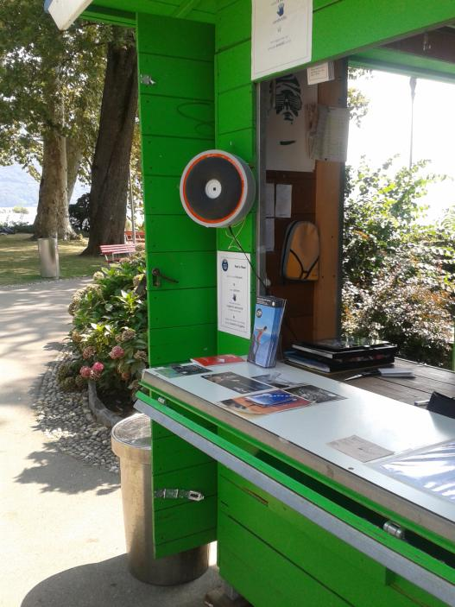
Test e risultati
Test dell’hardware
Test di rete
Periodo di prova sul campo
Notes:
Effettuati in tempi diversi
Importanza elevata

Slide 20
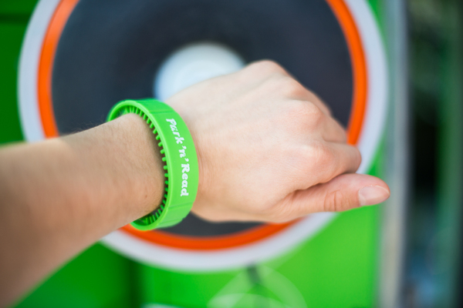
Risposta dell’utente al dispositivo
Interesse e curiosità per il dispositivo
Più di 600 cartoline generate in un mese di funzionamento
Importanti feedback
Confusione con i suoni
Introduzione delle voci
Notes:
Cartolina != foto

Slide 21

Conclusioni
Obiettivi raggiunti
funzionare 24 ore su 24, 7 giorni su 7
acquisire immagini da una fotocamera
interagire con un dispositivo RFID
scambiare dati con un server remoto
interagire con l’utente
essere completamente autonomo
Prototipo funzionante e pronto per il prossimo passo di ingegnerizzazione
Notes:
Obiettivi pienamente raggiunti.
Primo passo di ingegnerizzazione completato

Slide 22
Conclusioni
Miglioramenti
Hardware
Riconoscimento facciale
Sviluppo ulteriore della voce
Sviluppi futuri
Comunicazione diretta con altri dispositivi
Gestione remota del dispositivo
Altri scenari d’applicazione
Notes:
Sfruttare l’hardware non ancora utilizzato:
BT
Bottoni
Migliorare WiFi
Riconoscimento facciale già pronto all’uso.

Slide 23
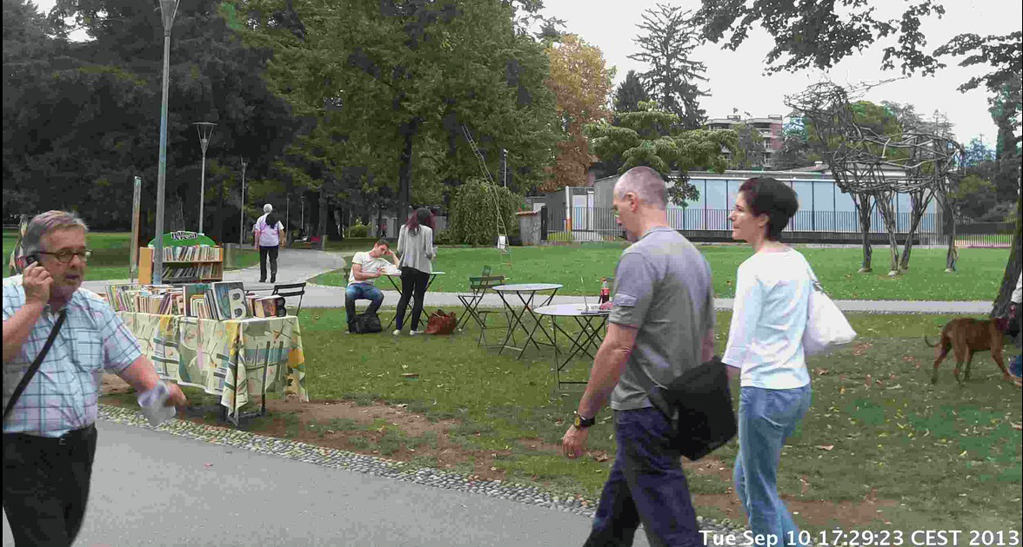
Conclusioni
Con la partecipazione (involontaria) di Bigio Biaggi…

Slide 24
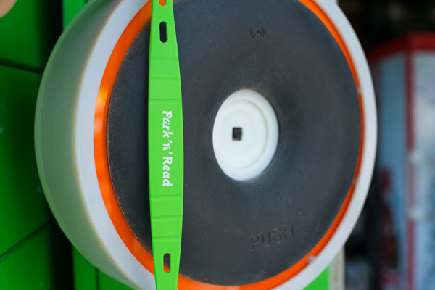
Grazie per l’attenzione

